Slide 1
بنام خدا

Slide 2
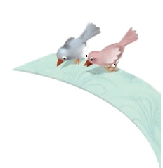
درس سیزدهم
کوچک های بزرگ!
چشم هایم رو به ستاره ها بود و سرم روی بالش.
کم کم پلک هایم از بال زدن دست کشیدند!
در همین لحظه، صدایی ظریف سکوت شب را شکست...
چِک چِک چِک ....
از جا بلند شدم و به طرف آشپزخانه رفتم. از شیر ظر فشویی آب میچکید.

Slide 3
آن را محكم بستم؛ امّا باز چکّه می کرد. مادرم آمد. او نیز هر چه تلاش کرد، سودی نداشت!
گفت: فردا که مغازه ها باز شد، تعمیرش میکنیم؛ سپس سطل بزرگی زیر شیر آب گذاشت تا آب هدر نرود.
صبح ، وقتی کنار شیر آب آمدم، دیدم نصف بیشتر سطل پر شده بود!

Slide 4
مادرم آبِ سطل را داخل آب پاش ریخت تا روی گل ها بپاشد؛ با لبخند نگاهم کرد:
«قطره قطره جمع گردد وانگهی دریا شود!»

Slide 5
اگر این سطل نبود چه می شد؟
حدود پنج لیتر آب، هدر می رفت.
البتّه این آبی است که در شش ساعت جمع شده است؛ اگر یک شبانه روز چکّه کند، می شود بیست لیتر و اگر کوتاهی کنیم و مثلاً تا پنج روز شیر را تعمیر نکنیم، می شود صد لیتر!
اگر در شهر بزرگ ما فقط شیر آب هزار خانه خراب باشد و آن را تعمیر نکنند، چقدر میشود؟

Slide 6
- صد هزار لیتر!
تازه این برای یک شهر است! اگر فقط ده شهر از کشور بزرگمان را در نظر بگیریم چقدر می شود؟
-یک میلیون لیتر!!

Slide 7
خواهرم سفره را جمع کرد. ی ک تکّه نان اضافه آمده بود؛ آن را داخل کیس های که نان خشک در آن بود، گذاشت. به او گفتم: تا حالا حساب کرده ای چقدر می شود؟
با تعجّب به من نگاه کرد: منظورت چیست؟!

Slide 8
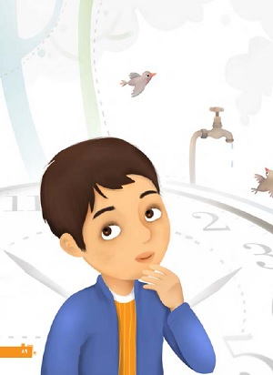

Slide 9
- اگر هر خانه ای هر روز فقط به اندازه ی یک سوم نان دور بریزد، هر سه روز می شود یک نان و در ماه،ده نان و در سال، صد و بیست نان!
اگر هزار خانه این کار را بکنند، می شود صد و بیست هزار نان؛ این برای یک شهر!

Slide 10
اگر فقط پنجاه شهر از كشورمان را حساب کنیم، چقدر می شود؟
شش میلیون نان!
هر سال شش میلیون نان دور ریخته می شود!!
آبی که برای تولید نان ها استفاده شده است و در این هنگام به هدر می رود، بماند!

Slide 11
چشم هایم را باز کردم.
با اینکه حسابی خوابیده بودم، حوصله نداشتم از رختخواب برخیزم؛ ساعت را نگاه كردم.
بعد غلتی زدم و به تابلوی نقّاشی خیره شدم!
چند دقیقه بعد غلتی به سوی پنجره ....!
سپس، خوابیدن به پشت و تماشای سقف....!

Slide 12
دوباره نگاهی به ساعت، نیم ساعت گذشته بود!
مادرم آمد و صدا زد: عماد جان! بلند شو!
- بیدارم! نیم ساعت است بیدار شده ام!
مادرم لبخندی زد و گفت:
تا حالا حساب کرده ای چقدر میشود؟
- چه حسابی؟! منظورتان چیست؟!

Slide 13
فكر كرده ای كه اگر هر روز، نیم ساعت در رختخواب غلت بخوری و وقت خود را تلف كنی، چه میشود؟!
قطره های آب! تکّه های نان! لحظه های عمر! ...
کوچک هایی که بزرگ هستند!
و گاهی خیلی بزرگ!
فکرش را هم نکرده بودم که این چیزهای کوچک ...

Slide 14


برایم بگو
چه نمونه های دیگری از این کوچک های بزرگ سراغ دارید؟
گفت وگو کنید
با گفت وگو در گروه و کمک آموزگار، نمونه هایی از اسراف را در مدرسه ی خود فهرست،و راه حل های جلوگیری از آن ها را پیشنهاد کنید.

Slide 15
راه حلّ پیشنهادی
نمونه هایی از اسراف در مدرسه
شماره
1
2
3
4

Slide 16

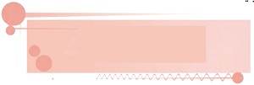
تدبّر کنیم
این آیه را بخوانید و به پرسش پاسخ دهید.
وَ لاتُسرِفوا ، اِنَّه و لایُحِبُّ المُسرِفینَ
اسراف نکنید، زیرا خدا اسراف کاران را دوست ندارد.
اَعراف، 31

Slide 17
توجّه به جمله ی زیر در هریک از این موارد، اسراف چگونه روی می دهد؟
اسراف نکردن یعنی درست مصرف کردن و درست
مصرف کردن یعنی به جا و به اندازه مصرف کردن
وضو و غسل
بازی های رایانه ای
تماشای تلویزیون

Slide 18
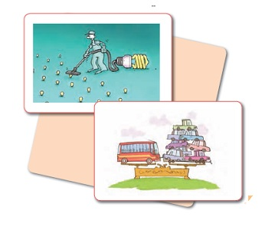
اسراف در هرکدام چه نتایجی را به دنبال خواهد داشت؟
ببین و بگو
از این تصویرها چه برداشت هایی دارید؟

Slide 19

بررسی کنید
با توجّه به سخن پیامبر، در هریک از موارد زیر چگونه باید عمل کنیم؟
پيامبر اسلام صلّی الله علیه و آله:
هرگز آب را اسراف نكنيد؛ هر چند در كنار نهر جاری باشد.

Slide 20



روز جمعه است و دوست دارم ساعت ها بازی کنم...
تعطیلات تابستان است و می خواهم همه ی برنامه های تلویزیون را تماشا کنم...
مدادم کوچک شده است ولی هنوز در دستم جا می شود؛ دوست دارم از مداد جدیدی
استفاده کنم که پدرم برایم خریده است…

Slide 21

با خانواده
فهرستی از مواردی را که در خانه ی شما از اسراف جلوگیری می شود با کمک اعضای خانواده تهیه کنید
و در کلاس بخوانید.

Slide 22
پایان

